Slide 1
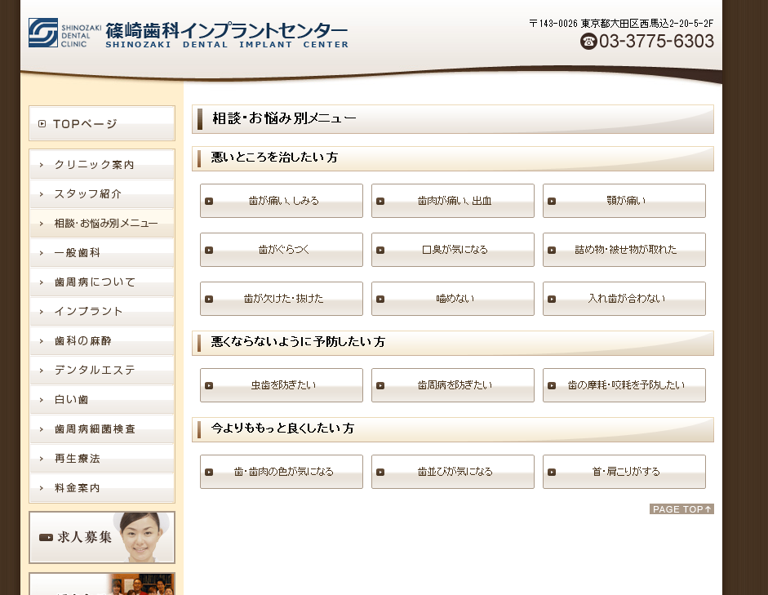
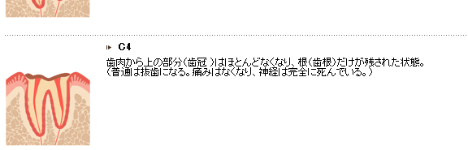
流用時全体的に対応してほしい修正
指示書のサイトマップに従って流用してください。
markup toàn bộ vì đã cũ rồi, nên hãy cơ cấu lại 1 cách căn bản bằng HTML5.mặc dù là các page áp dụng lại nhưng nếu là các thuộc tính title không cần thiết thì đừng dùng lại tất cả các source đó . Áp dụng lại design tiêu đề thì ok
全体的にマークアップが古いため、ＨＴＭＬ5で根本的に組みなおしてください。
不要なtitle属性なども散見されるため、流用ページでもただ単に丸ごとソースを持ってこないようお願いします。
見出しのデザインは流用でよいです。
Contents tại div đang gán thuộc tính title=“”. Không cần thiết thì hãy xóa title=“” thuộc tính đi
コンテンツ包括divにtitle=“”属性がついている。その他も精査し、不要はtitle=“”属性は除去
Vì tất cả title đều giống nhau nên hãy chọn là H2/ tên site
タイトルがすべて同じなので
H2 | サイト名
の構成にしてください。
Vì tổng thể giữa các dòng quá rộng nên p hãy thống nhất là 1.7
全体的に行間つまりすぎなのでp系は1.7で統一。

Slide 2
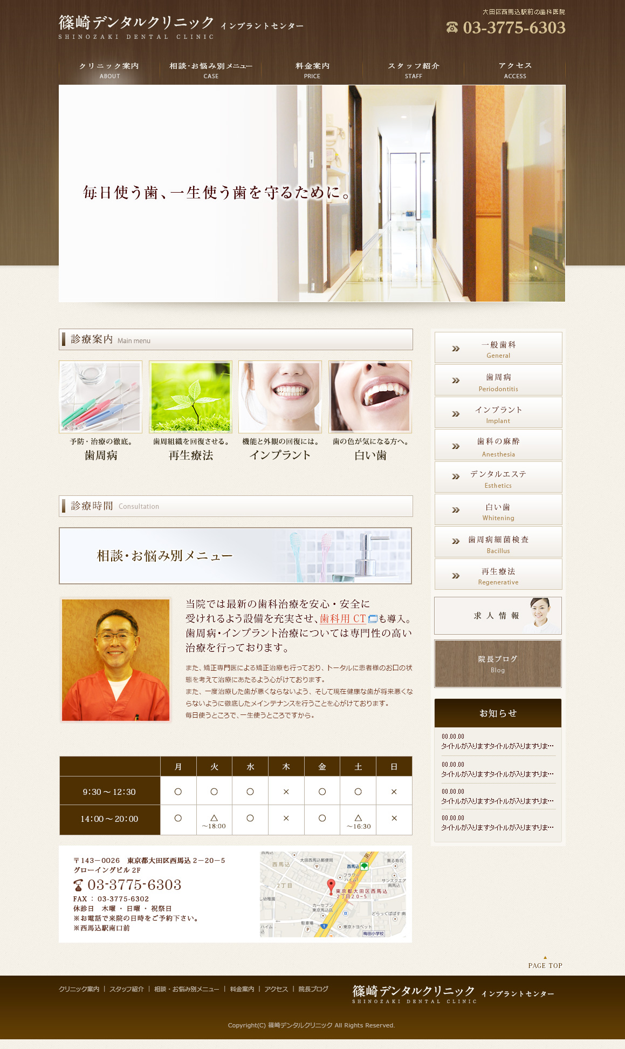
Header/ヘッダ
Side/サイド
Footer/フッタ

Slide 3
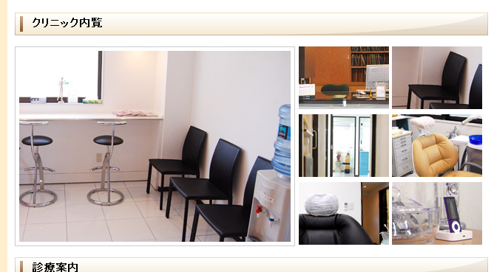
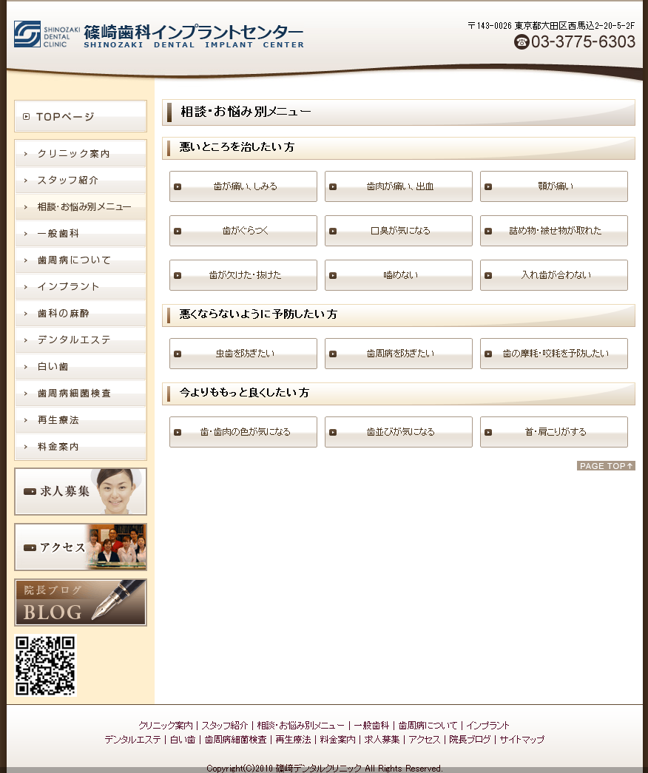
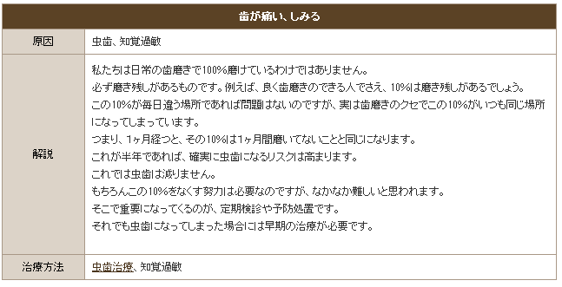

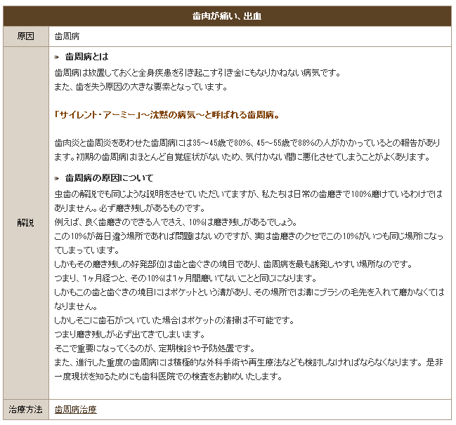
Vì JS không cần thiết, sau khi xem xét responsive hãy bố trí image giống như layout bên dưới
JS不要なので、レスポンシブを考慮して下記レイアウトで画像を配置してください。
SP thành 2 cột
SP時は2列になります。
http://www.shinozaki-dental.com/clinic/index.html
http://www.shinozaki-dental.com/symptom/index.html
Các item hiện đang là page khác, tổng hợp lại thành 1 page
Khi click button menuお悩み link đến trang tương ứng
現状各項目が別ページになっていますが、１ページに統合します。
連結イメージ
お悩みメニューのボタンをクリックすると対象箇所にアンカーリンク
それぞれの相談内容の間にpage topのリンクを設置

Slide 4
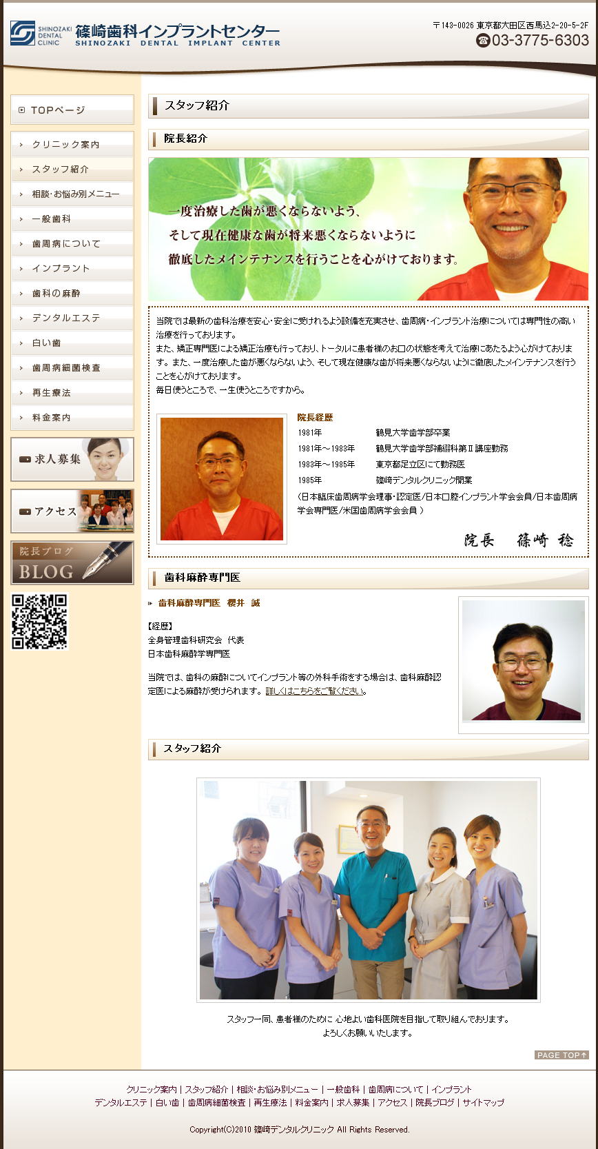
Xóa image
この画像トリ
http://www.shinozaki-dental.com/staff/index.html
Đường viền chấm này không cần thiết
Đem cái image dưới đến bên trái của 「当院では～」
点線いらないです。
下の画像を上の「当院では～」の左にもってきてください。
下記イメージ
当院では最新の・・・
Đem経歴 ra sau của chỗ紹介. Phần 「詳しくはこちらをご覧ください。」 thì hãy xóa đi
経歴を紹介文の後にもってくる。また、紹介分の「詳しくはこちらをご覧ください。」は削除

Slide 5
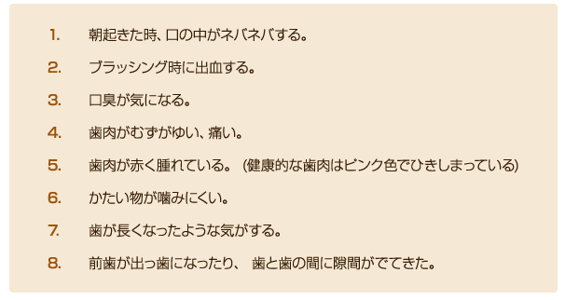
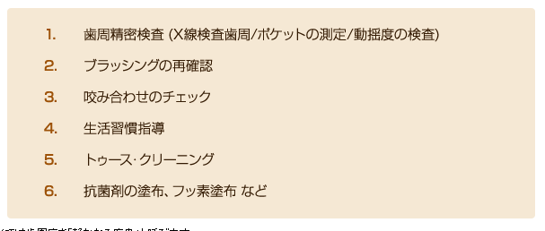
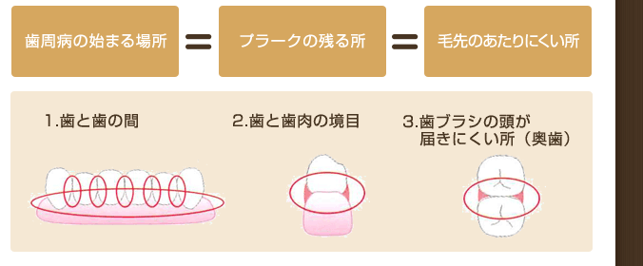
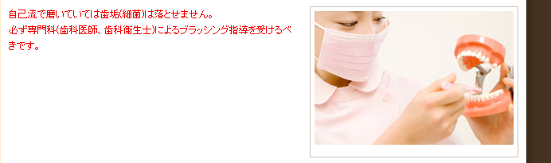
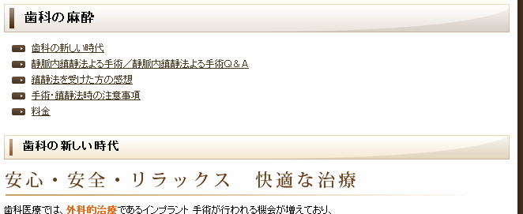
OL（デバイスフォント）に。
http://www.shinozaki-dental.com/periodontitis/03.html
http://www.shinozaki-dental.com/periodontitis/06.html
http://www.shinozaki-dental.com/periodontitis/07.html
Alt thì ghi đúng như text của image
Altを画像のテキスト通りに
Box làm giống design và layout bên dưới , màu sawnsc thì làm sao cho hài hòa và bắt mắt
下記レイアウト、デザインのようにボックスかつ違和感ない配色で目立たせて下さい。
赤字はやめてください。
自己流で磨いていては歯垢(細菌)は落とせません。 必ず専門科(歯科医師、歯科衛生士)によるブラッシング指導を受けるべきです。
http://www.shinozaki-dental.com/anesthesia/index.html#Cont01
Menu trong page thì ko cần thiết
ページ内メニュー不要

Slide 6
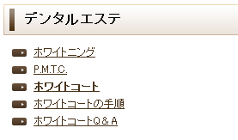
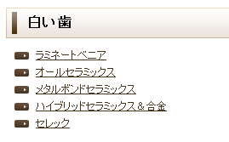

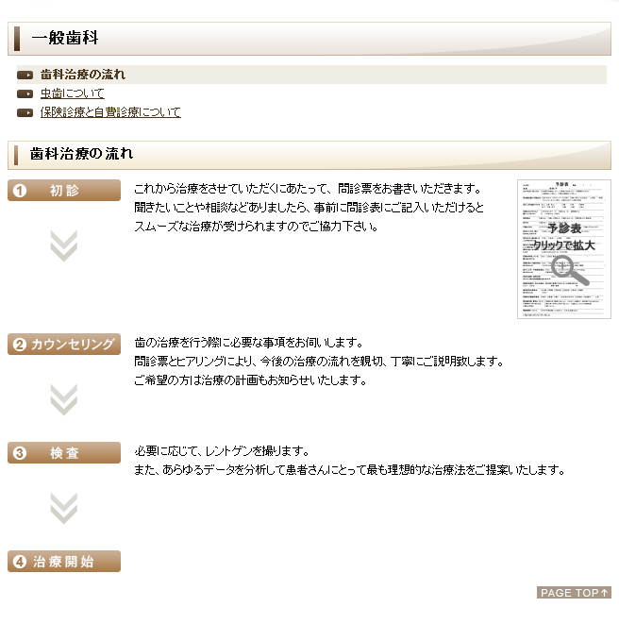



http://www.shinozaki-dental.com/esthetics/index.html
http://www.shinozaki-dental.com/esthetics/02.html
http://www.shinozaki-dental.com/esthetics/03.html#White01
ホワイトコートのリンクだけアンカーがついているので、
http://www.shinozaki-dental.com/esthetics/03.html
に対するリンクに変える
ホワイトコートの手順、ホワイトコートQ&Aはトリ
http://www.shinozaki-dental.com/whitening/index.html
ページ内リンク一式トリ
http://www.shinozaki-dental.com/regenerative/index.html
Xóa link trong page
ページ内リンク一式トリ
Xóa
トリ
http://www.shinozaki-dental.com/general/index.html
Chọn flow chart như layout bên dưới
フローチャートを下記レイアウトに
1 初診
2 カウンセリング
3 検査
4 治療開始
提案させて頂いた内容をご理解頂いた後、実際に治療を開始します。
↑テキスト追加thêm text

